Slide 1




CHÀO MỪNG CÁC EM HỌC SINH ĐẾN VỚI TIẾT HỌC

Slide 2
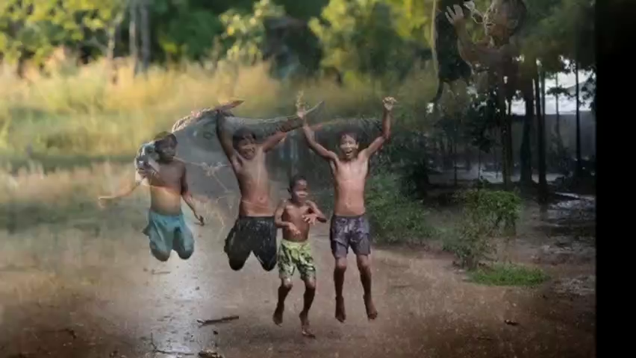
Các em hãy lắng nghe bài hát sau đây và cho biết suy nghĩ của mình?

Slide 3
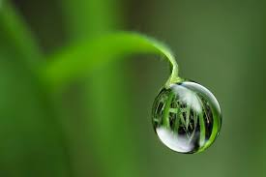

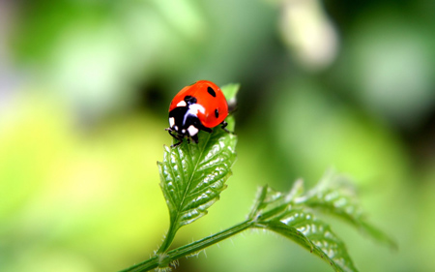
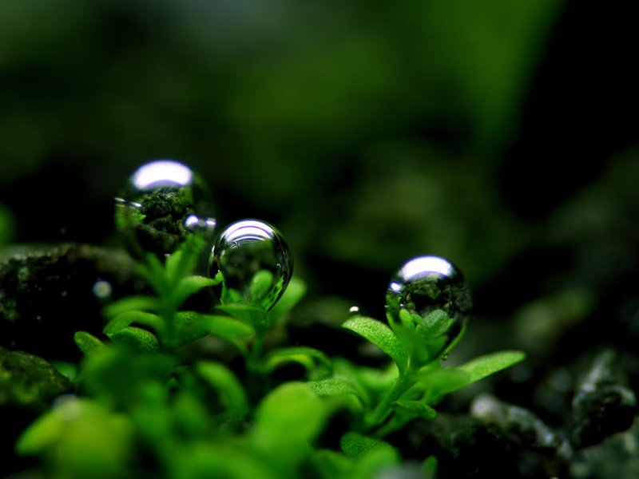
BÀI 4: NHỮNG TRẢI NGHIỆM TRONG ĐỜI
Văn bản : GIỌT SƯƠNG ĐÊM
( Trần Đức Tiến )

Slide 4



I
CHUẨN BỊ ĐỌC
Em đã từng thấy bọ dừa chưa? Em đã biết gì về tập tính của bọ dừa?

Slide 5
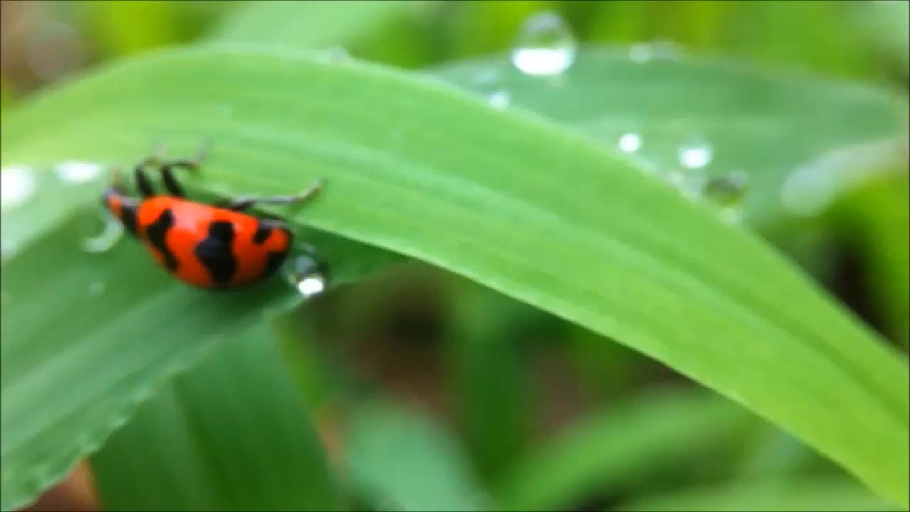
Bọ dừa trong tự nhiên

Slide 6


Đã bao giờ có một sự việc bất ngờ xảy ra khiến em thay đổi quyết định của mình? Chia sẻ với các bạn về trải nghiệm này?

Slide 7

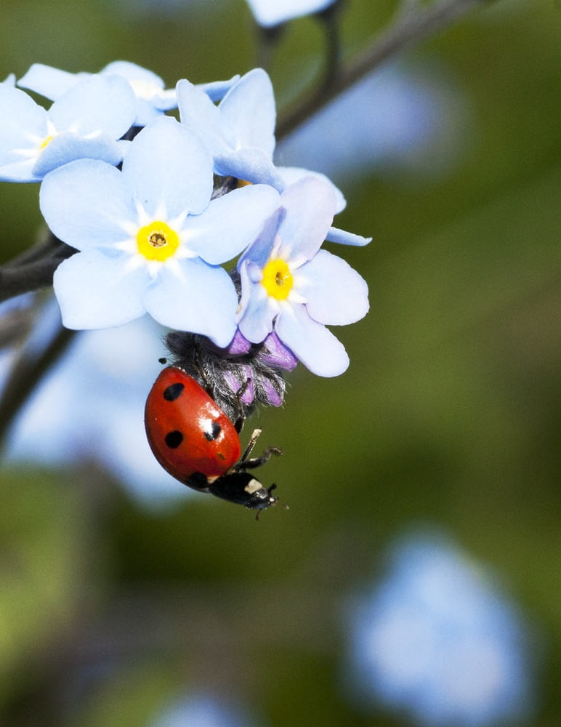
ĐỌC:
- HS biết cách đọc thầm, trả lời được các câu hỏi theo dõi, suy luận
- HS biết cách đọc to, trôi chảy, phù hợp về tốc độ đọc, phân biệt được lời người kể chuyện và lời nhân vật

Slide 8
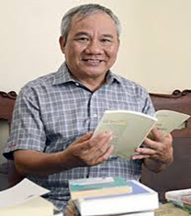

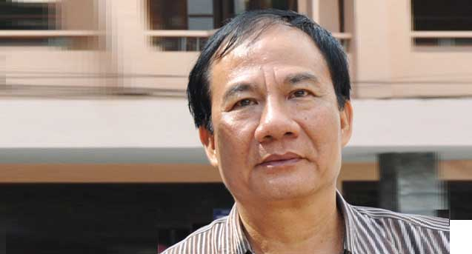

II
TRẢI NGHIỆM CÙNG VĂN BẢN
Trần Đức Tiến sinh năm: 1953
Quê : làng Cao Đà, xã Nhân Mỹ, huyện Lý Nhân, tỉnh Hà Nam
Ông viết nhiều tác phẩm cho thiếu nhi
- Truyện đồng thoại của ông mang nét tinh tế hồn nhiên.
Tác giả

Slide 9




Một số tác phẩm của Trần Đức Tiến

Slide 10


Slide 11

III
SUY NGẪM VÀ PHẢM HỒI
Ngôi kể, lời kể
Nhân vật
Cốt truyện
Biện pháp nghệ thuật
- Thông điệp

Slide 12


Văn bản trên có những nhân vật nào ? Theo em ai là người kể chuyện? Truyện được kể theo ngôi thứ mấy?

Slide 13


1. Ngôi kể , lời kể

Slide 14

a/ Ngôi kể
- Tác giả là người đã kể chuyện.
- Truyện được kể theo ngôi thứ 3 (người kể giấu mình/ lời kể linh hoạt, tự do không giới hạn bởi không gian, thời gian.

Slide 15

Ai như Tắc Kè khuya khoắt đang gọi cửa. Đêm ở Bờ Giậu thanh vắng đến nỗi nghe rõ cả tiếng Ốc Sên đi làm về, nhẹ nhàng vén tà áo dài trườn qua chiếc lá rụng.
Đoạn văn được kể bằng lời của người kể chuyện hay lời của nhân vật?
Em hãy phân biệt lời của người kể chuyện và lời nhân vật?

Slide 16
l
Đoạn văn được kể bằng lời của người kể chuyện.
Lời của người kể chuyện là phần lời người kể dùng để thuật lại một sự việc cụ thể hay giới thiệu, miêu tả khung cảnh con người, sự vật……
b/ Lời kể
Lời của nhân vật là lời nói của các nhân vật trong truyện
Lời của nhân vật thường được đánh dấu bằng dấu hai chấm và có đóng mở ngoặc kép, ngoài ra còn bằng dấu gạch đầu dòng.

Slide 17
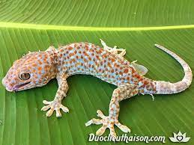
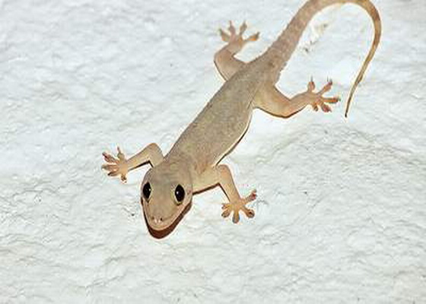
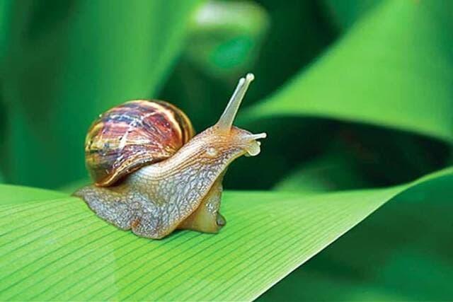
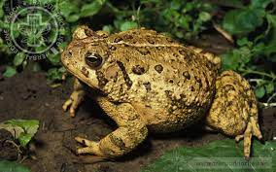
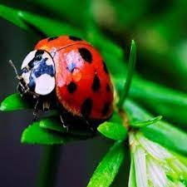
2/ Nhân vật:
Tắc Kè
Nhân vật là loài vật có cuộc sống , tính cách , phẩm chất như con người → gần gũi , hấp dẫn trong mắt trẻ thơ .
Thằn Lằn
Ốc Sên
Cụ giáo Cóc
Bọ Dừa

Slide 18
3. Cốt truyện

Slide 19
Sắp xếp các sự việc theo đúng trật tự được kể trong truyện
(a) Sáng hôm sau, sau khi kể cho Thằn Lằn nghe đêm mất ngủ của mình, Bọ Dừa khoác ba lô hành lí lên vai, chào tạm biệt Thằn lằn để về quê.
(b) Thằn Lằn thông báo với cụ giáo Cóc về sự xuất hiện của nhà buôn Cánh Cứng ở xóm Bờ Giậu đêm ấy.
(c) Thằn Lằn đến nhà cụ giáo Cóc kể cho cụ nghe câu chuyện mất ngủ của Bọ Dừa mất ngủ.
(d) Bọ Dừa ngủ dưới vòm lá trúc, nửa đêm, sương rơi trúng cổ làm Bọ Dừa tỉnh ngủ.
(e) Bọ Dừa ghé đến xóm Bờ Giậu và hỏi thăm Thằn Lằn về chỗ trọ qua đêm dưới vòm lá trúc.

Slide 20
Sắp xếp các sự việc theo đúng trật tự được kể trong truyện
Nội dung chính: Kể về trải nghiệm của Bọ Dừa sau một đêm mất ngủ ở xóm Bờ Giậu chợt nhận ra bao lâu nay mình mải miết làm ăn, buôn bán nên đã lâu không về thăm quê. Nỗi nhớ quê khiến Bọ Rùa quyết định về thăm quê ngay sáng hôm sau.
(e) Bọ Dừa ghé đến xóm Bờ Giậu và hỏi thăm Thằn Lằn về chỗ trọ qua đêm dưới vòm lá trúc.
(b) Thằn Lằn thông báo với cụ giáo Cóc về sự xuất hiện của nhà buôn Cánh Cứng ở xóm Bờ Giậu đêm ấy.
(d) Bọ Dừa ngủ dưới vòm lá trúc, nửa đêm, sương rơi trúng cổ làm Bọ Dừa tỉnh ngủ.
(c) Thằn Lằn đến nhà cụ giáo Cóc kể cho cụ nghe câu chuyện Bọ Dừa mất ngủ.
(a) Sáng hôm sau, sau khi kể cho Thằn Lằn nghe đêm mất ngủ của mình, Bọ Dừa khoác ba lô hành lí lên vai, chào tạm biệt Thằn Lằn để về quê.

Slide 21
4. Biện pháp nghệ thuật

Slide 22
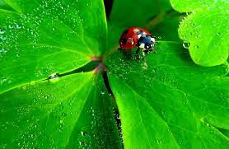

Tác giả đã dùng biện pháp nghệ thuật gì để miêu tả loài vật trong truyện?

Slide 23
BIỆN PHÁP NGHỆ THUẬT DƯỢC SỬ DỤNG CHỦ YẾU
TRONG TRUYỆN ĐỒNG THOẠI
Biện pháp nghệ thuật | Biểu hiện qua các từ ngữ
Nhân hóa → thế giới loài vật sinh động | - Dùng từ vốn để gọi người gọi vật: ông khách, trưởng thôn, quý vị…. - Dùng từ vốn để chỉ hoạt động tích chất của người để chỉ tính chất của vật:nhã nhặn, làm ơn, kể…. - Trò chuyện xưng hô với vật như với người: tôi, bác, vâng, ….

Slide 24
Theo em vì sao giọt sương lại làm cho Bọ Dừa quyết định về quê? Trải nghiệm Bọ Dừa có được trong đêm ấy là gì?

Slide 25

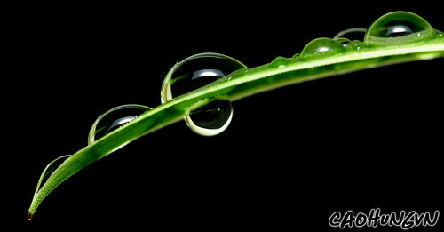
Hoàn cảnh | Lý do trở về quê | Trải nghiệm
-Làm ăn, buôn bán xa quê lâu ngày | - Giọt sương rơi xuống.. gợi nhắc hình ảnh quê hương mà bao lâu nay bị bỏ quên. | - Ngủ ngoài trời, có cơ hội được ngắm nhìn trời mây, lắng nghe …. tiếng sương rơi.
→ Nhớ quê da diết

Slide 26
Qua trải nghiệm của Bọ Dừa, tác giả muốn gửi đến chúng ta thông điệp gì?
5/ THÔNG ĐIỆP:
- Dù chúng ta có bận rộn với những lo toan trong cuộc sống, để rồi có những lúc ta vô tình lãng quên nhưng trong tâm hồn ta vẫn luôn cháy bỏng tình yêu quê hương tha thiết. Chúng ta cần có trách nhiệm với quê hương của mình.
- Hãy biết trân trọng những giá trị của cuộc sống.

Slide 27

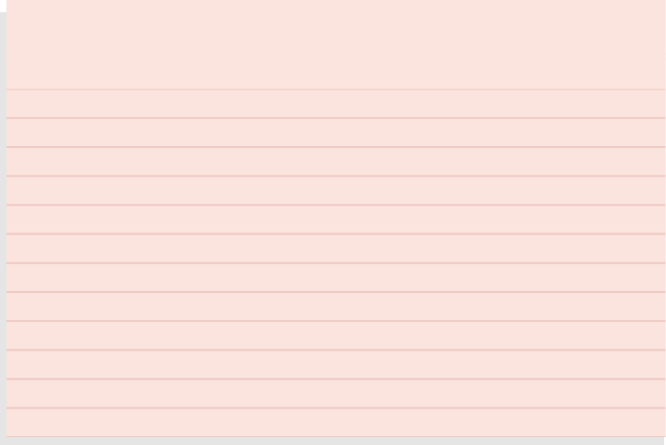

Tổng kết
Tổng kết
NỘI DUNG
Qua câu chuyện của những loài vật và đặc biệt là Bọ Dừa, tác giả khắc họa thành công những đặc trưng của loài vật, vừa nhắc nhở con người đừng mải vì cuộc sống mà quên mất quê hương.
NGHỆ THUẬT
Truyện đồng thoại nhân cách hóa các loài vật kết hợp các biện pháp tu từ so sánh, liệt kê, điệp từ. Nghệ thuật miêu tả loài vật sinh động, đặc sắc. Ngôn ngữ chính xác, giàu tính tạo hình.

Slide 28
Luyện tập và vận dụng
Hãy vẽ lại sơ đồ tư duy về đặc điểm của truyện đồng thoại?

Slide 29
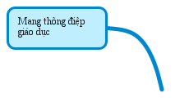
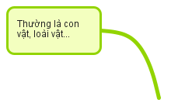

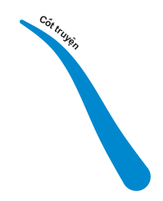
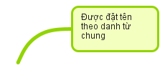

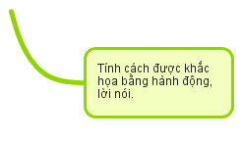
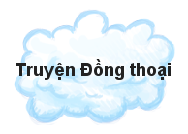
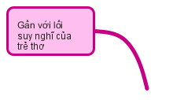

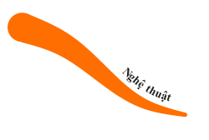
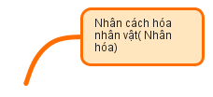
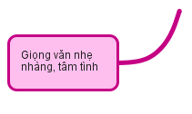
SƠ ĐỒ TỪ DUY THỂ LOẠI TRUYỆN ĐỒNG THOẠI

Slide 30
Câu chuyện kết thúc mở: bằng việc Thằn Lằn đến kể cho cụ giáo Cóc nghe về việc Bọ Dừa mất ngủ, và lời nhận xét của cụ giáo: “Ấy đấy, chú thấy chưa. Có khi người ta thức trắng chỉ vì một giọt sương”.
? Nếu là em, em sẽ kết thúc câu chuyện này như thế nào? Hãy viết một cái kết mới cho câu chuyện.

Slide 31
HƯỚNG DẪN HỌC TẬP VỀ NHÀ
Nắm chắc thể loại truyện đồng thoại
- Chuẩn bị bài đọc kết nối chủ điểm T/94
- Trả lời các câu hỏi ở sgk trang 96.

Slide 32
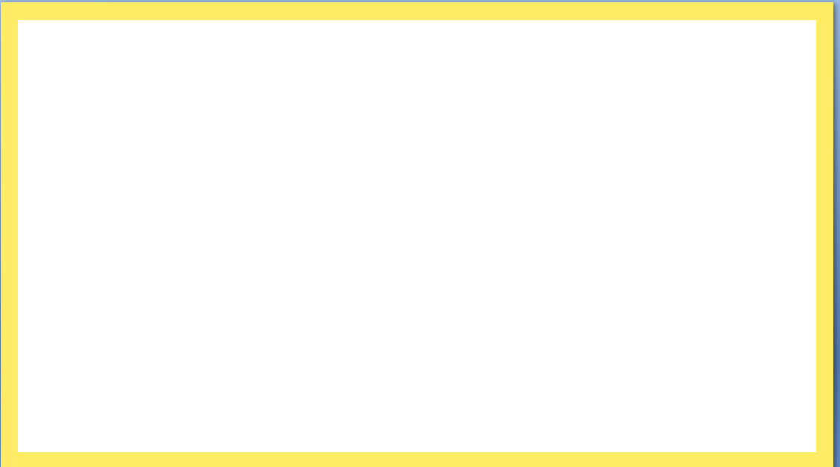
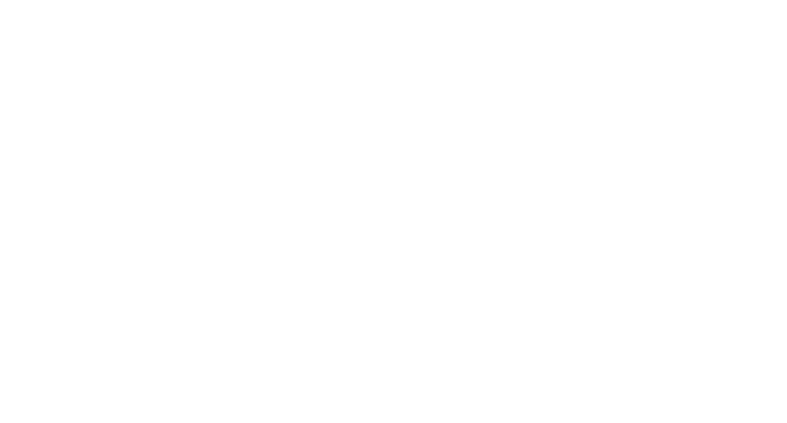

Chúc các em học tốt!

